Slide 1


Slide 2


Сложившаяся система организации питания
Обременительная для учителей функция по сбору и учету наличных денежных средств
Наличные деньги дети тратят на продукты, «вредные» для здоровья
Проблема воровства денег у школьников, учителей или их потеря
Непрозрачность расходования комбинатами питания денежных средств на питание
За перемену не все школьники успевают покушать

Slide 3
Предложение по автоматизации школы
Переход на безналичные расчеты по электронным картам
Предоставление безвозмездно комплекса оборудования и программного обеспечения школе
Повышение качества питания и быстроты обслуживания
Возможность отслеживания в личном кабинете баланс лицевого счета ребенка (сколько потрачено денежных средств и остаток их на карте), возможность видеть что поел ребенок
Ограничение доступа в школу посторонних лиц

Slide 4


Преимущества системы
Для родителей
Всегда быть в курсе, чем и когда питается Ваш ребенок
Отсутствие наличных денег обеспечит высокий уровень безопасности детей
Удобно пополнять лицевой счет
Модуль «Вход-Выход» - это СМС для родителей о времени входа и выхода ребенка из школы
Для школ
Полноценное питание для всех школьников
Полный контроль и автоматизация процесса питания
в школе и доступа в школу
Простая и удобная работа школы и комбината питания
Полная статистика по питанию

Slide 5


Преимущества системы
Для комбината питания
Автоматизация расчетов, быстрота обслуживания
Просмотр отчетов по питанию в личном кабинете
Ежедневное получение денег за питание
Увеличение числа питающихся
Для департамента образования
Повышение контроля за использованием бюджетных средств на питание
Статистика online по городскому питанию
Безопасность в школах

Slide 6
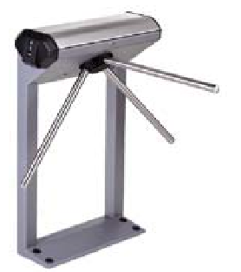
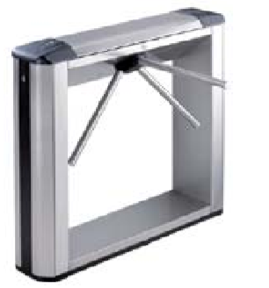
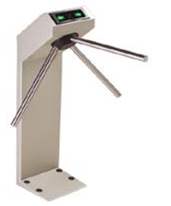
Модуль «Вход-выход»
Вход-выход в школу происходит по персональной карте, что позволяет ограничить несанкционированный доступ в школу. Время прихода/ухода фиксируется в системе.
В школу бесплатно устанавливается система ограждений и турникетов с интегрированным считывателем, контроллером и системой «антипаника»,
позволяющей моментально освобождать проход в случае возникновения ЧП. Проект установки согласовывается с МЧС.
Рабочее место охранника будет оборудовано компьютером с фото-идентификацией входящих по картам.
Информация о времени входа и выхода ребенка из здания школы поступает
на мобильный телефон одного из родителей и дублируется в Личном кабинете родителя на сайте www.shket-it.ru.
Директор в своем личном кабинете имеет информаци о времени входа и выхода всех обучающихся и сотрудников учреждения, возможность формировать отчеты.

Slide 7
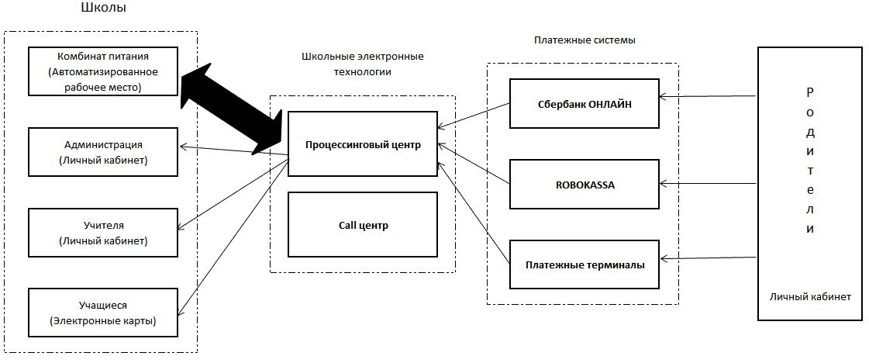
Схема взаимодействия

Slide 8
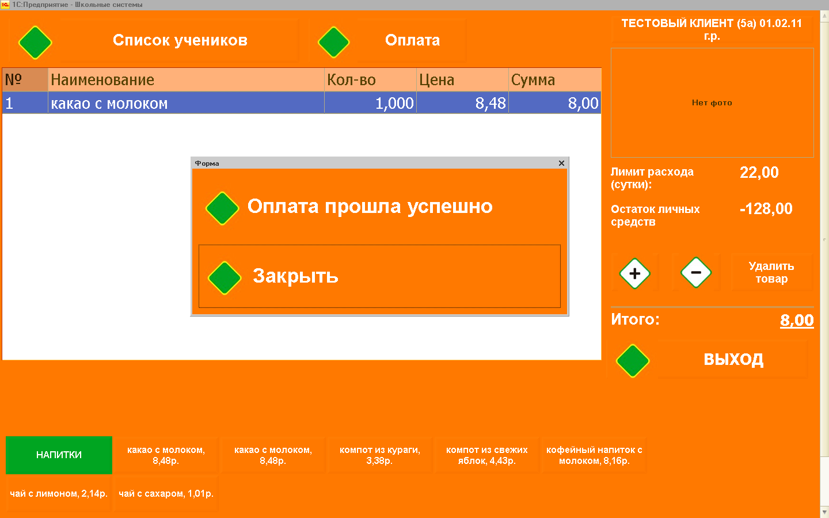


Slide 9
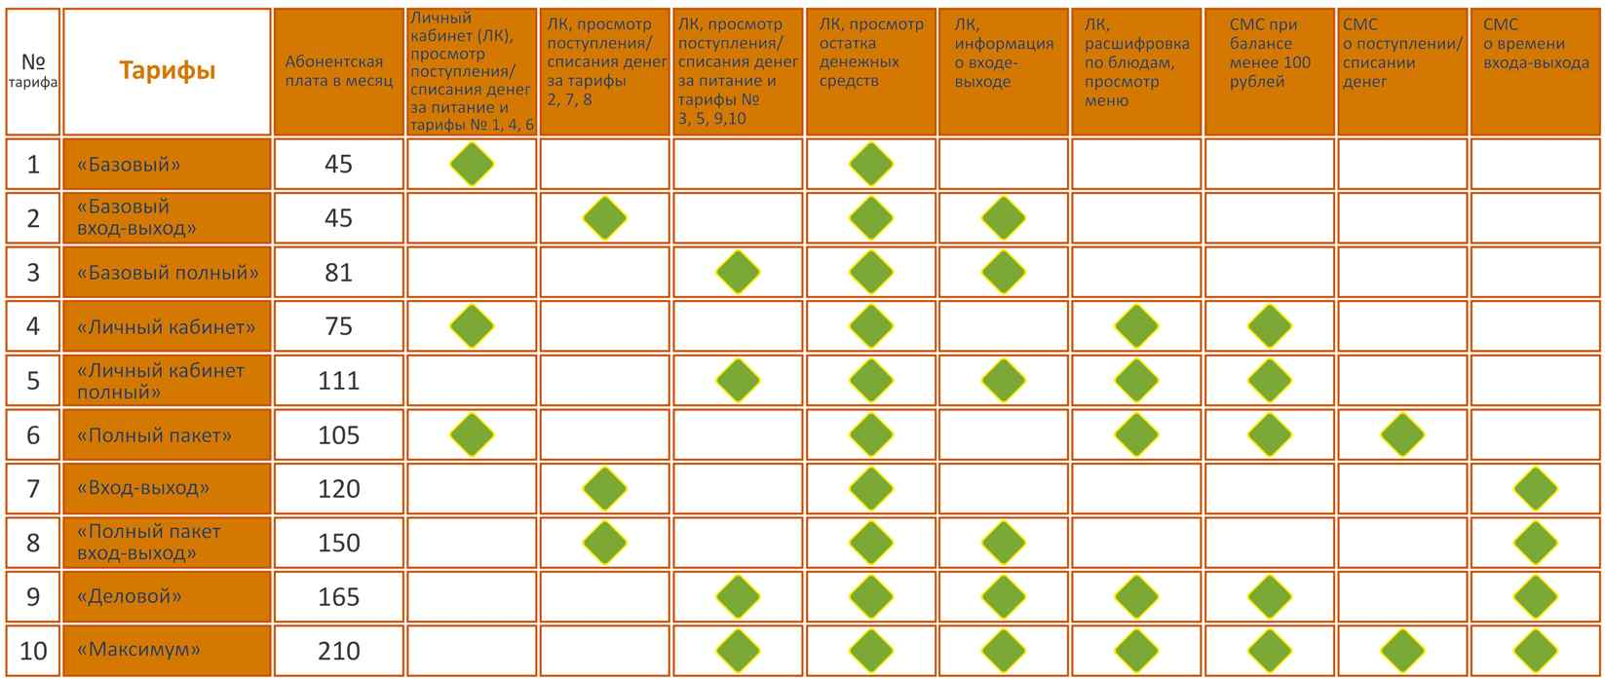
Тарифные планы

Slide 10
Специальные тарифные планы
Тариф «Льготный» – для детей-сирот – любые услуги предоставляются бесплатно
Тариф «30%» – для родителей, у которых в системе зарегистрировано 2-е детей – скидка 30% на любой выбранный тариф
Тариф «50%» – для родителей, у которых в системе зарегистрировано 3-е и более детей – скидка 50% на любой выбранный тариф

Slide 11

Важная информация
Стоимость услуг за обработку анкеты, заведение лицевого счета и регистрацию на сайте составит 100 рублей и будет единовременно (разово) списана с лицевого счета
Стоимость карты составит 100 рублей и будет единовременно (разово) списана с лицевого счета
В учреждениях, где внедряется система питания и вход-выход, 100 рублей взимается только 1 раз.
Оплата тарифов в каникулы не взимается
Notes:
Важная информация при первом пополнении счета. Стоимость (за обработку анкеты, заведение лицевого счета в базе и регистрацию на сайте) составит 100 рублей и будет удержана единовременно при первом пополнении счета. Ваш лицевой счет действует до окончания школы.

Slide 12
Контактная информация
ООО «Школьные электронные технологии»
Адрес: 614000 г.Пермь, ул. Газеты Звезда, д.5 оф.212
Тел: 8 (342) 276-88-26
Эл. адрес: info@shket-it.ru, shket.it.@gmail.com
Сайт: www.shket-it.ru (набирать в адресной строке)
Директор Никитина Татьяна Леонидовна:
8 (342) 277-70-50, 89028017050
Notes:
Важная информация при первом пополнении счета. Стоимость (за обработку анкеты, заведение лицевого счета в базе и регистрацию на сайте) составит 100 рублей и будет удержана единовременно при первом пополнении счета. Ваш лицевой счет действует до окончания школы.

Slide 13

Благодарим за внимание !!!
Notes:
Благодарим Вас за внимание!

